Slide 1
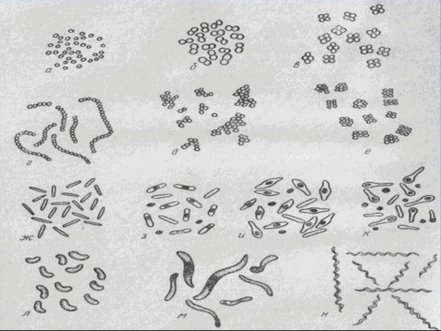
Профилактика инфекционных заболеваний
(материал для урока ПМОП в 8 классе)
Подготовила: учитель профильного труда КОУ «Калачинская адаптивная школа-интернат»
Дурандина С.В.

Slide 2
Что такое «профилактика»?
Профила́ктика (в медицине) - комплекс мероприятий, направленных на предупреждение возникновения заболеваний и травм, устранение факторов риска их развития.

Slide 3
Профилактические мероприятия
Профилактические мероприятия - важнейшая составляющая системы здравоохранения, направленная на формирование у населения медико-социальной активности и мотивации на здоровый образ жизни.

Slide 4
Профилактические меры:
1) дератизация, дезинсекция – уничтожение потенциальных носителей и переносчиков инфекции (крыс, комаров, вшей);

Slide 5
2) повышение сопротивляемости организма гигиеной и физкультурой;
3) проведение профилактических прививок;

Slide 6
4) карантинные мероприятия;
5) излечение источника инфекции.

Slide 7
Что такое «карантин»?
Карантин - это комплекс мероприятий по прекращению распространения инфекции.

Slide 8
Сюда включается изоляция ранее заболевших,
дезинфекция места жительства, выявление контактирующих с больными.

Slide 9

Я не заболею инфекционными заболеваниями, потому что буду… или потому что не буду ….

